Slide 1
1
2
3
DataNest©
BigData advise for your real-time social performance.
DataNest©

Slide 2
GOAL
Comprendre qui sont les clients de nos clients.
1
2
3
4
Ecoute massive des flux internet à disponibilité.
Réglage adaptatif des paramètres de sélectivité de l’écoute.
Extrapolation d’indices strategiques pour la construction de l’émotion d’un client cible Lambda.
Profiling : Construction du profil social de l’entreprise cliente.

Slide 3
GOALS
Comprendre qui sont les clients de nos clients.
Profiling :
Le positionnement émotionnel social de notre client peut être compilé.
Réglage adaptatif de l’écoute : Le cœur DataNest acquiert de plus en plus d’intelligence à selectionner ses cibles d’écoute.
Construction de l’émotion : Convergence de plusieurs indicateurs pour dresser le profil psycologique statistique du client cible.
Ecoute :
Capture en profondeur des discussions en-lignes publiques.

Slide 4
DataNest : La smart data !
Jamais l’approche clientèle n’a été une science aussi humaine dans sa philosophie.
S
SPECIFIC
La puissance du BigData calibre notre précision pour se focaliser sur un trait social en particulier
M
MEASURABLE
Les indicateurs extraits de la foule de données sont quantifiable et directement appréciables mathématiquement.
A
ATTAINABLE
Les objectifs attaignables de nos clients sont revélés à l’odre du jour et sont exploités du mieux possible.
R
RELEVANT
Les indicateurs que cultive DataNest sont stratégiques pour notre client et ont été soigneusement moulés à ses besoins.
T
TIME-BOUND
Le facteur-temps fait partie intégrante des sens de compréhension du moteur DataNest.

Slide 5
DataNest, c’est pour qui ?
Pour vous, dont le capital de notoriété sociale est décisif pour votre entreprise.
Les personalités du
show-business
Gouvernements
Les investisseurs se tournant vers un nouveau marché
Les prospects de DataNest
Offices de Tourisme
Les acteurs politiques
Sociétés à fort aspect technologique
Corporations à besoin en recrutement spécifiques.
Société au spectre-client large bande.

Slide 6
La valeur ajoutée de DataNest
1
COUTS
Ingénierie Clientèle
5
1
8
2
2
ASSISE CLIENTELE
FLUIDITE COMMERCIALE
6
La valeur ajoutée DataNest
3
CAPITAL SOCIAL MESURABLE
7
3
SERVICES ADAPTES
7
4
DONNEES FIABLES
MANAGEMENT
8
6
4
5
Cost effectiv.

Slide 7
La valeur ajoutée de DataNest
1
COUTS
Ingénierie Clientèle
5
1
8
2
2
ASSISE CLIENTELE
FLUIDITE COMMERCIALE
6
La valeur ajoutée DataNest
3
CAPITAL SOCIAL MESURABLE
7
3
SERVICES ADAPTES
7
4
DONNEES FIABLES
MANAGEMENT
8
6
4
5
Human effectiv.

Slide 8
La valeur ajoutée de DataNest
1
COUTS
Ingénierie Clientèle
5
1
8
2
2
ASSISE CLIENTELE
FLUIDITE COMMERCIALE
6
La valeur ajoutée DataNest
3
CAPITAL SOCIAL MESURABLE
7
3
SERVICES ADAPTES
7
4
DONNEES FIABLES
MANAGEMENT
8
6
4
5
ROI effectiv.

Slide 9
La valeur ajoutée de DataNest
1
COUTS
Ingénierie Clientèle
5
1
8
2
2
ASSISE CLIENTELE
FLUIDITE COMMERCIALE
6
La valeur ajoutée DataNest
3
CAPITAL SOCIAL MESURABLE
7
3
SERVICES ADAPTES
7
4
DONNEES FIABLES
MANAGEMENT
8
6
4
5
Authenticity effectiv.

Slide 10
La valeur ajoutée de DataNest
1
COUTS
Ingénierie Clientèle
5
1
8
2
2
ASSISE CLIENTELE
FLUIDITE COMMERCIALE
6
La valeur ajoutée DataNest
3
CAPITAL SOCIAL MESURABLE
7
3
SERVICES ADAPTES
7
4
DONNEES FIABLES
MANAGEMENT
8
6
4
5
Market effectiv.

Slide 11
La valeur ajoutée de DataNest
1
COUTS
Ingénierie Clientèle
5
1
8
2
2
ASSISE CLIENTELE
FLUIDITE DE L’ENTREPRISE
6
La valeur ajoutée DataNest
3
CAPITAL SOCIAL MESURABLE
7
3
SERVICES ADAPTES
7
4
DONNEES FIABLES
MANAGEMENT
8
6
4
5
Operations effectiv.

Slide 12
La valeur ajoutée de DataNest
1
COUTS
Ingénierie Clientèle
5
1
8
2
2
ASSISE CLIENTELE
FLUIDITE COMMERCIALE
6
La valeur ajoutée DataNest
3
CAPITAL SOCIAL MESURABLE
7
3
SERVICES ADAPTES
7
4
DONNEES FIABLES
MANAGEMENT
8
6
4
5
Service effectiv.

Slide 13
BUSINESS PROCESS
1
COUTS
Ingénierie Clientèle
5
1
8
2
2
ASSISE CLIENTELE
FLUIDITE COMMERCIALE
6
La valeur ajoutée DataNest
3
CAPITAL SOCIAL MESURABLE
7
3
SERVICES ADAPTES
7
4
DONNEES FIABLES
MANAGEMENT
8
6
4
5
Decision effectiv.

Slide 14
BUSINESS PROCESS
Vue High-Level du technique DataNest
1
2
3
STRATEGIE
ANALYSE TEMPS-REEL
CONCLUSIONS ET ADAPTATION
Qui êtes vous ?
Qu’avez-vous l’intention de faire ?
L’impact de que vous faites sur votre image et perception publique.
Votre impact et ce que vous pourriez mieux faire.
MODEL
Positionnement social en monitoring continu

Slide 15
BUSINESS PROCESS
Vue High-Level du technique DataNest
Crawling
Normalis-ation
Tri
Tempête !
Reporting
Post-analyse
Écoute massive de l’OpenData
Canalisation de la précision d’écoute.
Stockage semi-structurés des récoltes
Entassement de la « matière première » sous format exploitable.
Filtrage progressif et élimination de la data parasite.
Préparations à la soumission au job d’analyse
Déploiement Apache Hadoop/ STORM pour l’appréhension du contexte de la donnée
Clustering des tendances sémantiques des indicateurs clés.
Production des livrables sur les axes de décisions important notre client.
Dispatching des livrables quotidienement/hebdomadairem -ent, etc…
Compilation d’historiques d’analyse et projections mathématiques.
Mesure d’efficacité et Social Consulting.

Slide 16
L’offre DataNest.
Selon les budgets, mais surtout les désirs de nos clients.
Analyse Instantanée
Accompagnement & Consulting.
Se focalise sur un évenement/ produit/ mot-clé en particulier.
Gratuite ou à cout minimal.
Eléments de réponses minimaux : chartes comparatives et résultats semi-traités.
Plateforme d’essai de la puissance DataNest.
Paiante.
Suivi continu de nos clients prévilégiés et remise de livrables hebdomadaires sur leur performances sociales
Conseil de repositionnement social et feed-back sur l’efficacité des mesures et actions entreprises.

Slide 17
ETUDE FINANCIERE
1
CHALLENGE
Maximiser les chances de la naissance réussie de DataNest
2
SOLUTIONS
Assoire le savoir-faire et la renomée DataNest dans le domaine naissant de la BigData
3
Produits & Services
DataNest devra savoir diversifier son porte-feuille et proposer des solutions ascendantes en innovation
Naître, Grandir et devenir Sage.

Slide 18
Matrice SWOT
Le potentiel DataNest.
Une réponse 2.0 au défis du siècle.
Speed it Up. Cut the expenses !
Un domaine en plein “boom”
Nouveau concept, incertitude quant au résultat
Market
L’ingénierie Sociale.
Construire le client.
Competiteurs
Digimind, Octo, BoldData.

Slide 19
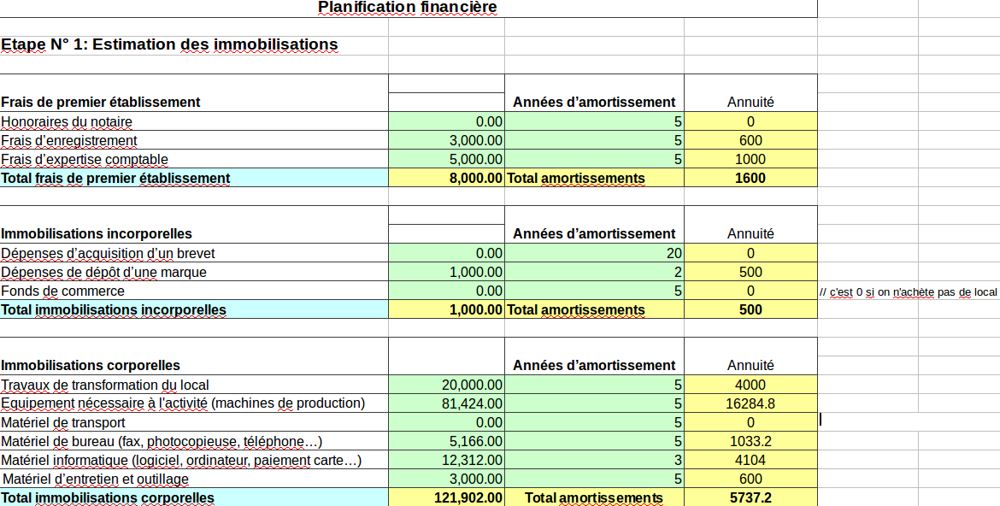
Investissement de Départ.

Slide 20
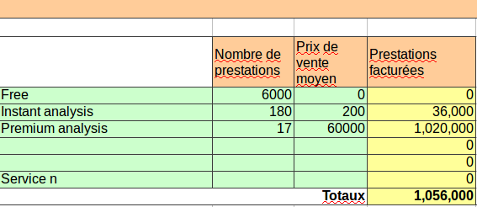
Chiffre d'affaire prévisionnel

Slide 21
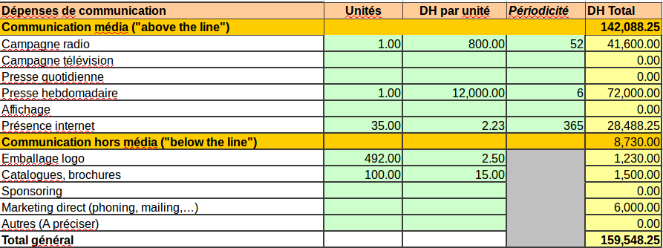
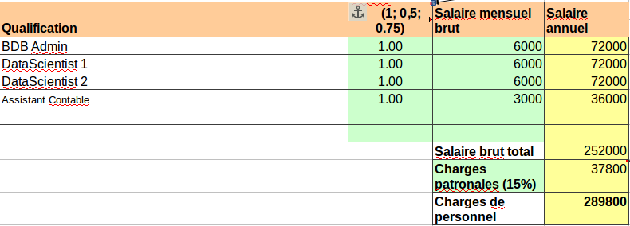
Dépenses publicitaires

Slide 22
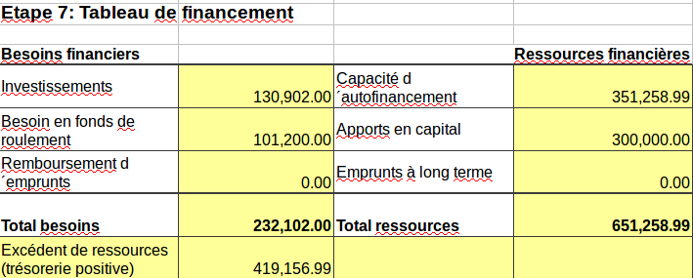
Financement

Slide 23
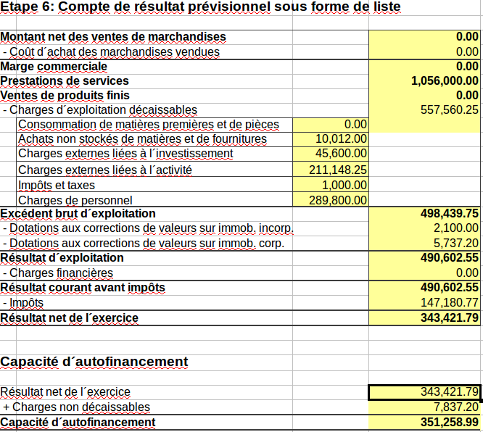
RESULTAT PREVISIONNEL

Slide 24
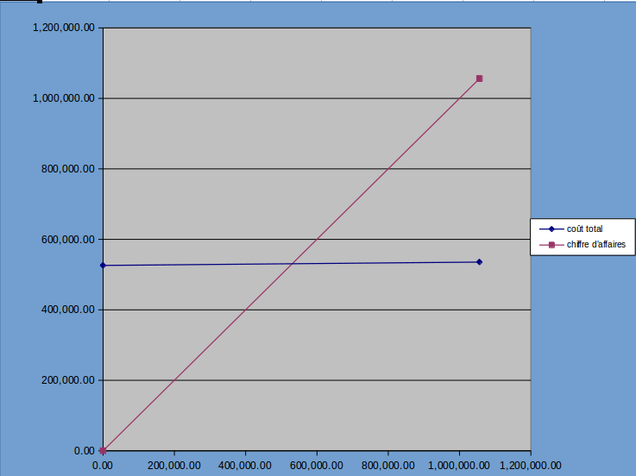
Point-mort

Slide 25

THANK YOU!
- -

